Slide 1

SISTEMA ANIP
APRESENTAÇÃO INSTITUCIONAL

Slide 2




O SISTEMA ANIP
Representa institucionalmente as fabricantes nacionais de pneus.
Operacionaliza a coleta e destinação de pneus inservíveis dos fabricantes nacionais.
Representante nacional sindical das fabricantes de pneus e câmaras de ar.
Responsável pela padronização de todas as especificações técnicas de pneus, aros, válvulas, materiais para reforma e reparação de pneus e seus acessórios para América Latina.

Slide 3
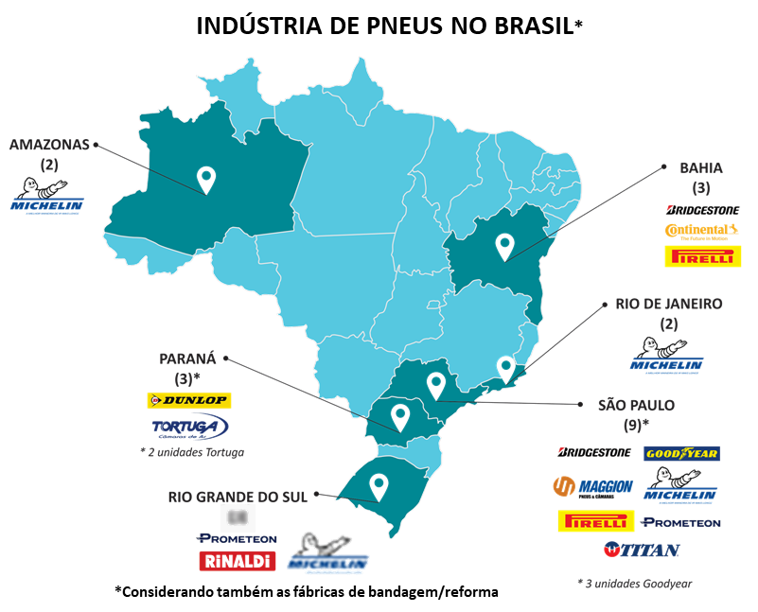








VISÃO GERAL DO SETOR DE PNEUS
A INDÚSTRIA NACIONAL
A indústria de pneus* brasileira está presente no território brasileiro em 6 estados, totalizando 21 unidades fabris.
INDÚSTRIA DE PNEUS
(1)
(3)
(8)

Slide 4






DADOS SOBRE O SETOR
MEIO AMBIENTE
EMPREGOS
INVESTIMENTOS
TECNOLOGIA

Slide 5

MEIO AMBIENTE
O trabalho de coleta e destinação de pneus inservíveis realizado pela entidade teve início em 1999, com o Programa Nacional de Coleta e Destinação de Pneus Inservíveis implantado pela ANIP.
Em 2007, a Reciclanip foi criada pelos fabricantes de pneus novos. As atividades atendem a resolução 416/09 do Conama e PNRS, que regulam sobre a coleta e destinação dos pneus inservíveis.
73%
Abrangência de
da população brasileira
R$ 1,6 bi
Investidos (desde 1999)
471 mil
Mil toneladas coletadas
e destinadas (recorde em 2019)
1,1bi
pneus de passeio destinados ( equivalente)
82%
da frota circulante brasileira
100%
dos pneus inservíveis são destinados corretamente
27
Unidades Federativas
atendidas
1.053
Pontos de Coleta

Slide 6


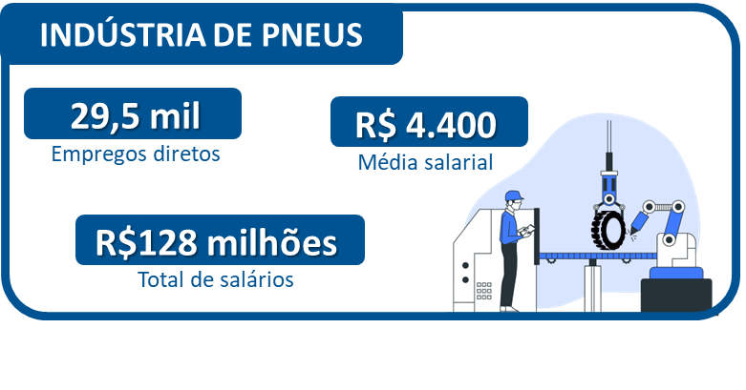

EMPREGOS
A indústria brasileira de pneus gera aproximadamente 29,5 mil empregos diretos, com média salarial de R$ 4.400.
Com isso, a massa salarial gerada pelo setor é de aproximadamente 128 milhões de reais por mês.

Slide 7



INVESTIMENTOS
A indústria brasileira de pneus vendeu, apenas em 2021, mais de 56 milhões de pneus.
Para tal, o setor investe aproximadamente 8 bilhões de reais a cada
5 anos.
INVESTIMENTOS ANUNCIADOS EM 2021
R$ 1,7 bi
INVESTIMENTO MÍNIMO DO SETOR A CADA 5 ANOS
R$ 8,2 bilhões
Equivalente a US$ 1,5 bilhão

Slide 8

TECNOLOGIA
A indústria de pneus no Brasil é referência mundial em inovação tecnológica.
16 laboratórios e 3 pistas de teste no país
Utilização de outros recursos naturais em substituição a borracha.
Desenvolvimento de pneus inteligentes com sensores, chips, auto calibráveis, sem ar, etc.

Slide 9
OBRIGADO!

